Slide 1
Le rapport d’inspection au Québec : Exemple et Coût
https://soumissionsinspecteurs.ca/rapport-inspection-quebec-exemple-cout-pg-1
ANALYSONS UN VRAI RAPPORT !
Les quelque 500 00 $ (± 60,00 $) remis à un inspecteur pour la production de son rapport d’inspection préachat seront-ils une dépense ou un investissement stratégique ? La réponse dépendra de l’utilité qu’aura ce document pour vous.
Le rapport préachat peut être utile à l’acheteur pour négocier à la baisse le prix de vente. En obtenant des informations justes et précises en ce qui concerne l’état des systèmes et des matériaux, vous connaitrez les différents travaux (et les dépenses) à prévoir. Vous serez donc mieux outillé pour présenter au vendeur une nouvelle offre d’achat qui tiendra compte du coût des divers travaux d’envergure à venir.
Le rapport préachat a son utilité pour déterminer la priorité des travaux à effectuer sur la propriété. Vous pourrez adapter le montant de votre emprunt hypothécaire selon les tâches urgentes à accomplir dès votre prise de possession, puis planifier un budget annuel couvrant les autres travaux à effectuer, selon leur priorité.
Le rapport préachat est utilisé devant la Cour lors de poursuite judiciaire. C’est la raison pour laquelle un rapport d’inspection complet, mais clair et concis vous sert le mieux. Comme dans l’exemple de rapport

Slide 2
d’inspection préachat qui suit, il vous informe bien des vices décelés et de leurs répercussions sur votre sécurité et les éléments constituants votre éventuelle demeure.
N’hésitez pas à confier votre inspection préachat à nos partenaires régionaux s’étant associés à notre plateforme de demande de soumissions en ligne. Pour les contacter, remplissez gratuitement le formulaire sur cette page.
Bientôt, jusqu’à 3 offres vous seront dévoilées (tout cela sans engagement). Vous n’aurez plus qu’à les comparer et à contacter le professionnel semblant le mieux vous convenir pour l’inspection préachat de la propriété que vous ciblez.
Le rapport d’inspection 2018-2019 – modèle existant et analyse
Il arrive souvent qu’un rapport d’inspection bien constitué rende bel et bien possible le règlement de différends, voire d’exempter des contentieux regrettables. Dans les faits, si des imperfections ou des défectuosités sont découvertes à la suite de l’achat d’une résidence, un rapport d’inspection détaillé, rédigé en bonne et due forme, vient éclaircir la situation.
Plutôt que de s’en remettre aux dires du vendeur et de l’acheteur, alors qu’il n’est pas vraiment possible de vérifier leurs déclarations, le rapport d’inspection préachat énonce précisément la responsabilité de l’un et de l’autre. Par exemple, advenant une fondation se fissure légèrement ou une toiture se mette à couler, un rapport d’inspection clair et concis indique si ce défaut existait et s’il était apparent avant l’acquisition de la propriété.
Cependant, la précision du rapport d’inspection préachat doit être suffisante pour couper net à toute tergiversation. En effet, un cas non précisé ouvre toute grande la porte aux ambiguïtés. Les interprétations des deux parties peuvent entrainer des négociations à n’en plus finir. C’est la raison pour laquelle de nombreux litiges doivent être réglés devant un tribunal, avec tous les inconvénients que ces recours impliquent.
Par contre, un rapport d’inspection parfaitement explicite avantage les règlements sans intervention judiciaire, les concessions mutuelles et, par-dessus tout, protège autant le vendeur que l’acheteur en ne laissant place à aucune équivoque quant aux obligations de chacun.
 | Prix minimum | Prix maximum | Moyenne
Coût d’une inspection préachat en 2019 | 440,00 $ + tx | 560,00 $ + tx | 500,00 $ + tx
Un inspecteur en bâtiment a gentiment accepté de nous envoyer un exemple récent de rapport d’inspection pour aider nos lecteurs. Voyons donc ensemble ce document !

Slide 7
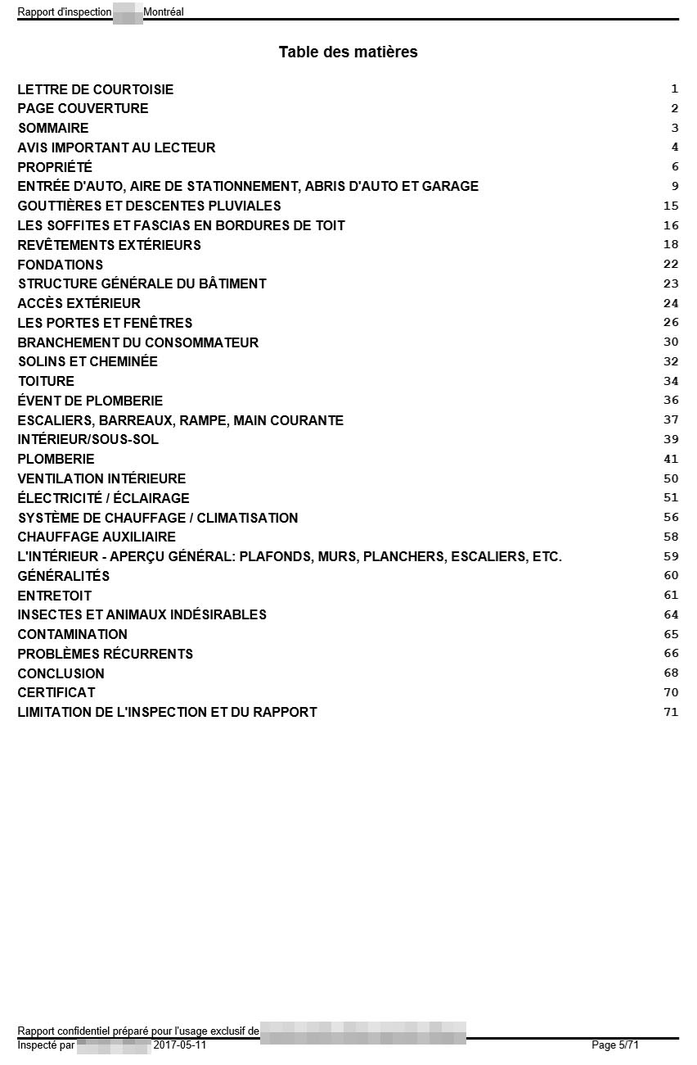

Slide 74
Mot de la fin sur le rapport d’inspection
Comme vous pouvez le constater avec cet exemple, un bon rapport d’inspection préachat vous permet d’obtenir des renseignements complets, précis et clairs concernant l’état de la propriété qui vous intéresse. L’expertise de l’inspecteur facilite votre prise de décision concernant l’achat d’un bâtiment ciblé et vous aide à définir l’ordre de priorité des réparations à venir. Qu’il y ait litige ou non, vous serez prêt à y faire face.
N’hésitez pas à contacter les professionnels en inspection de bâtiment qui se sont joints à notre plateforme de demande de soumissions en ligne, en remplissant gratuitement le court formulaire de demande de soumissions qui est sur cette page. En moins de 48 heures, vous recevrez jusqu’à trois (3) propositions de service provenant d’inspecteurs en bâtiment de votre région, sans aucune obligation d’engagement.
Vous n’aurez ensuite qu’à choisir, parmi les propositions de service reçues, celle qui semble le mieux correspondre à vos attentes, vos besoins et votre budget. Les partenaires de Soumissions Inspecteurs sont des professionnels reconnus offrant un service de qualité à prix concurrentiel.
Achetez votre nouvelle propriété l’esprit tranquille avec un bon rapport d’inspection préachat.

